Slide 1
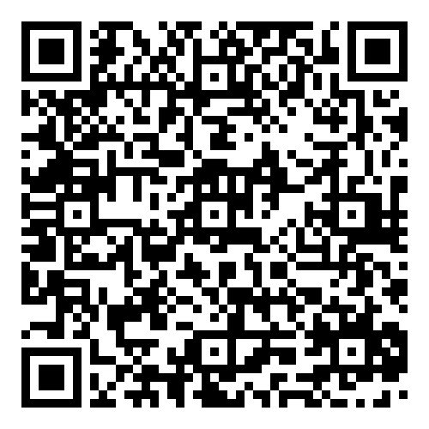
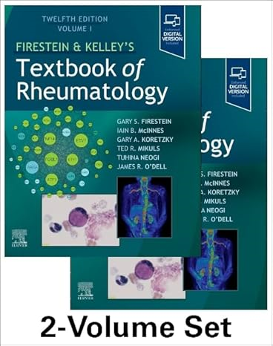
Medical Book Information from UNIV. CO-OP
ファイアステイン/ケリー
リウマチ学テキストブック 第12版 全2巻
Firestein & Kelley's Textbook of Rheumatology,
2-Volume Set, 12th ed.
2024年10月
刊行予定
※大学生協洋書オンラインストアの該当商品のページへ
With its comprehensive, global coverage of all aspects of diagnosis, screening, and treatment in both adults and children, Firestein & Kelley’s Textbook of Rheumatology remains your reference of choice in this evolving field. The fully revised 12th Edition retains the user-friendly, full color format, providing in-depth guidance in rheumatology with an ideal balance of basic science and clinical application. New editors, new chapters, and new illustrations keep you fully up to date on recent advances in genetics and the microbiome, current therapies, and other rapid changes in the field.
●著者：Firestein, Gary S., McInnes, Iain B., Koretzky, Gary, Mikuls, Ted, Neogi, Tuhina, O‘Dell, James R. 編集
●出版社： Elsevier US
●ISBN： 978-0-323-93540-1
●刊行：2024年10月
●hardcover/2400 p., 1200
●免疫学
組合員価格は生協店舗にお尋ねください
＊海外からの仕入れのため為替レートの変動により価格は変動します。
研究費・科研費でのご購入は生協が便利で安心！
注文書
ファイアステイン/ケリーリウマチ学テキストブック 第12版 全2巻 ご注文 冊
氏名: TEL: お支払方法（○で囲む） 校費・私費
学部名； 学科名： 研究科or研究室名：
大学生協洋書オンラインストア:https://yosho.univcoop.jp/BookShop/
書籍ポータルサイト: https://online.univ.coop/book_front/
発行：2024年8月01日

